Slide 1
TA後形状予測
Confidential 社内限り
2024年12月10日
金属箔応用商品事業部 金属箔製造部 生産技術Gr

Slide 2
目的
D社30um材のTA後の形状パターンをFCR形状パターンから予測できるか検討する。
“形状パターン”のような単一の数値で表現できないものは、従来の統計的手法（パラメータとの相関分析）では分析が難しい。そこで、機械学習によるパターン予測を検討した。
FCR形状
TA形状

Slide 3
FCR形状からTA形状の予測
FCR形状（全列I-unit）とTA形状（全列I-unit ）を対応させて
機械学習し、モデルの評価、予測を行った。
FCR
TA
コイル数
訓練
データ
訓練
データ
機械学習→モデル構築
108
教師有り学習（ランダムフォレスト）
46
検証
データ
検証
データ
モデルの評価（誤差分析）
2
モデル適用し、予測

Slide 4
TA後形状の予測結果
DSの耳波の変化量の予測精度が高い。
中伸びの変化量の予測精度が低い。

Slide 5
考察
TA後の耳波は、FCR形状パターンの依存度が高い可能性がある。
TA後の中伸びは、FCR形状パターン以外の要素の影響が強い可能性がある。（説明変数が不足）
データ数が少ないため、モデルの精度が不十分な可能性がある。
FCR形状
TA
TA後形状
熱処理温度、速度、
雰囲気、加工ひずみ
素材成分 …
説明変数
目的変数

Slide 6
【モデル再検討】
説明変数を追加（熱処理速度、炉温1～16）
分析パラメータの最適化（誤差がMin化する様、パラメータを最適化するプログラムを追加）

Slide 7
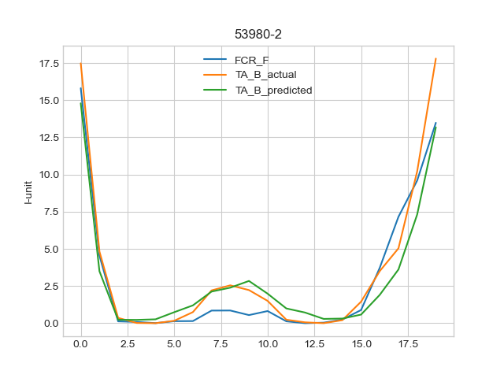
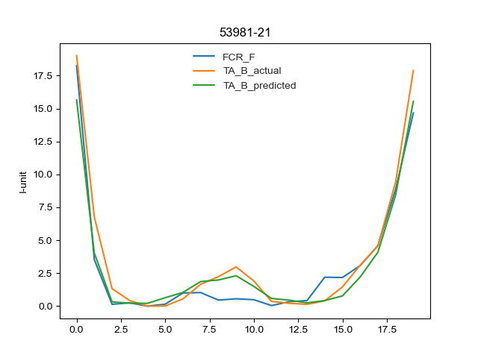
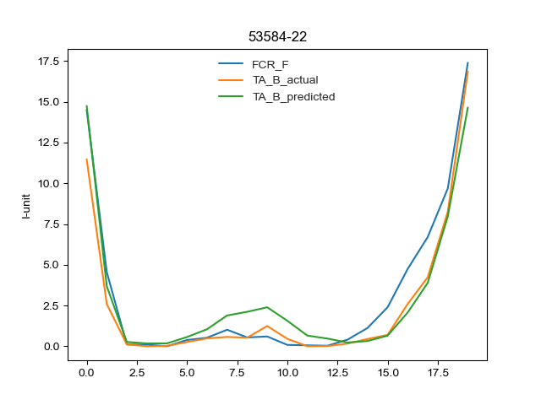
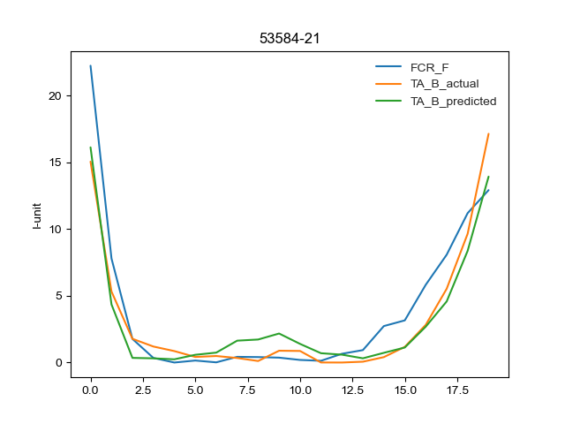
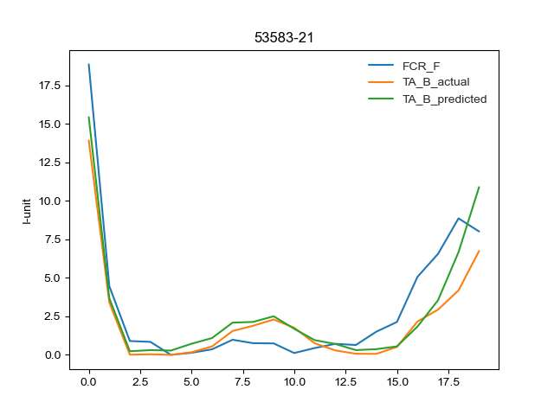
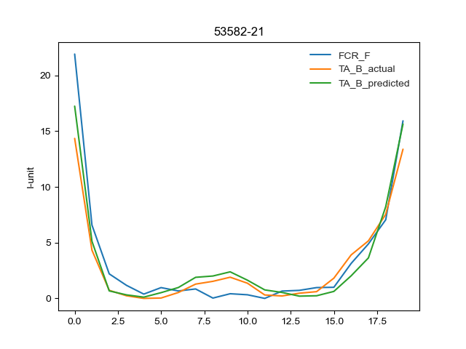
【再検討結果】
FCR
TA(実際)
TA(予測)
予測と実際が近いケースもあるが、すべてのケースで一致しているとは言えない

Slide 8
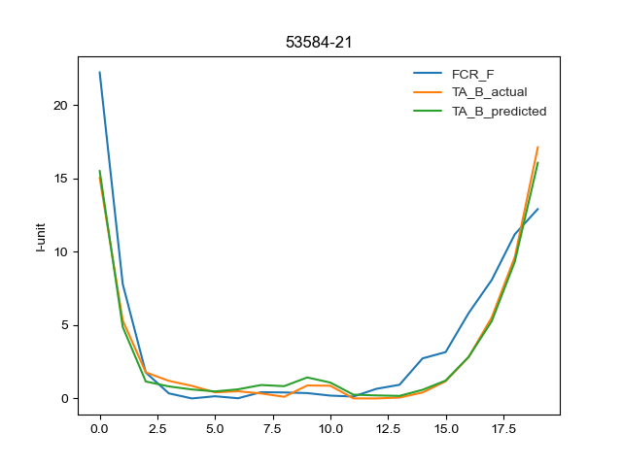
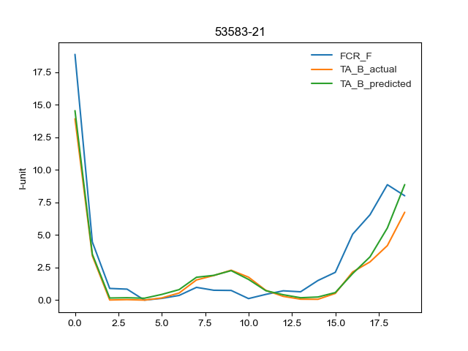
【参考】
FCR
TA(実際)
TA(予測)
不一致のデータを含めて再学習させ、そのモデルで同じデータを予測させた場合、
高精度に一致する。
データ数を増やし、あらゆるパターンを学習すれば、高精度に予測できる？

Slide 9
今回の成果と今度の進め方
■成果
『形状パターン』という多次元データを予測する方法を見出すことができた。
機械学習により、統計的手法で解析が難しい現象を予測できることから、形状だけでなく、材質や歩留の予測、ばらつき抑制などに活用できる可能性が考えられる。
■今後
さらにデータ数および製造パラメータの増加、 “分析パラメータの最適化”により、モデルの精度Upを行う。
より簡易に機械学習が行えるようシステム構築する。
プロセス条件へのフィードバック。（現状は因果関係を説明できない）

Slide 10
【補足】 解析フロー
データ取得
データベースに接続し、データを取り込む
前処理
誤字の変換、不要データの除去、
コイル番号をキーに工程毎にデータを結合
機械学習
訓練データと検証データに分けて、モデル構築
＆モデル評価 ⇒精度Up調整
予測
予測したいデータを読み込み、モデルに投入

Slide 11
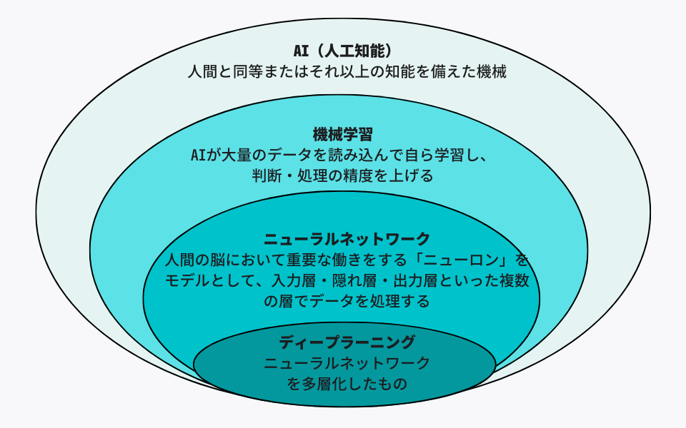
【補足】 本検討の位置づけ
本検討
引用元 https://www.matrixflow.net/case-study/86/

Slide 12
END

